Slide 1
Geolocalização: Perfil de Renda
Manual de Utilização do dashboard

Slide 2
Descrição do Dashboard e paineis disponíveis

Slide 3
Descrição do dashboard
O Geolocalização – Perfil de Renda permite avaliar as regiões do Brasil, até a nível município, para entender como está o nível de investimento do local e cruzar com dados de renda.
Os dados são divididos também entre os Estados, além dos municípios. Junto à divisão, há painéis que geram agrupamentos com base no ações e volume financeiro investido (mediana em ambos os casos).
As visões são divididas nos mercados B3 – BM&F (futuros e derivativos), BOVESPA (Renda Variável) e BTB (Empréstimo de Ativos).
Declaração de IR levado em consideração na visão é de 2 anos para trás, normalmente.
1- Cobertura e Perfis de Renda
2- Estado Cobert. E Perfis de Renda
3- Municípios Cobertos – Agrup.
4- Estados Cobertos – Agrup.
5- Perfil de Clientes Estado
6- Perfil do Estado
7- Busca por Municipio

Slide 4
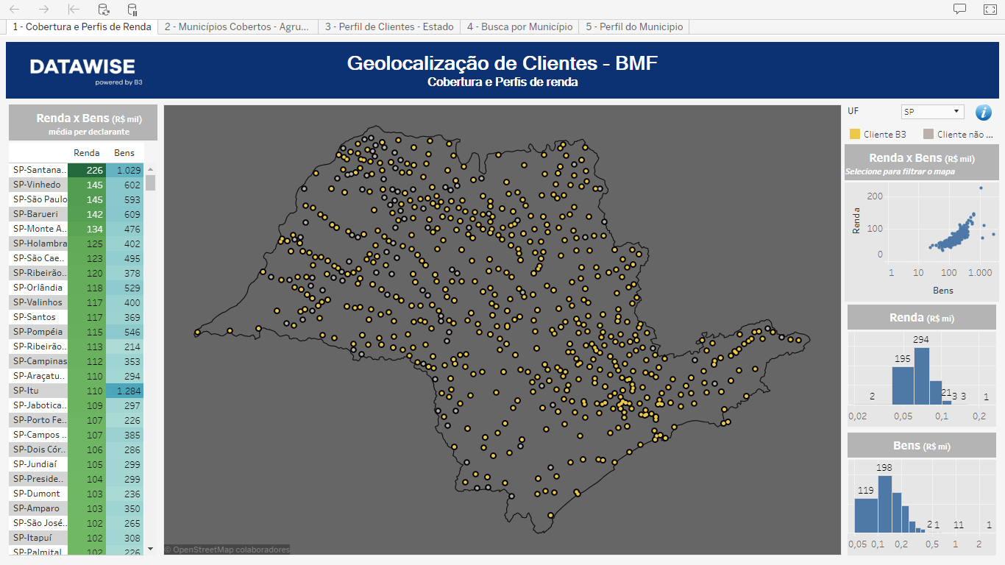

Slide 5
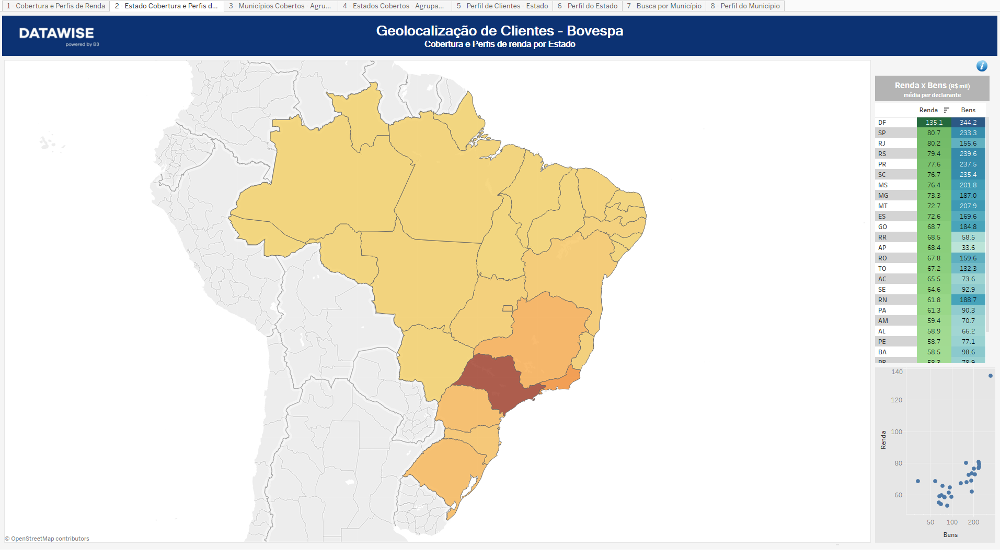

Slide 6
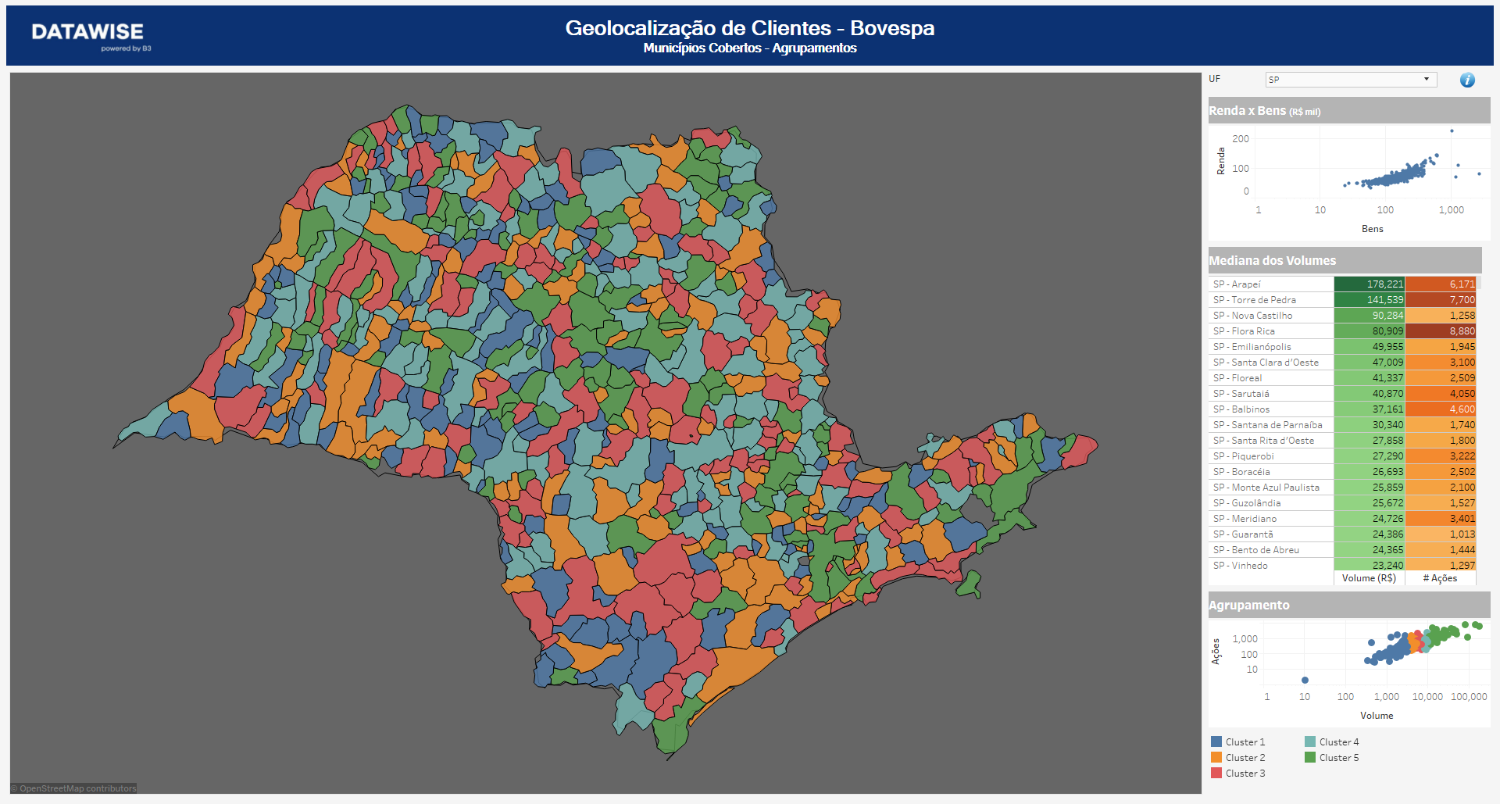

Slide 7
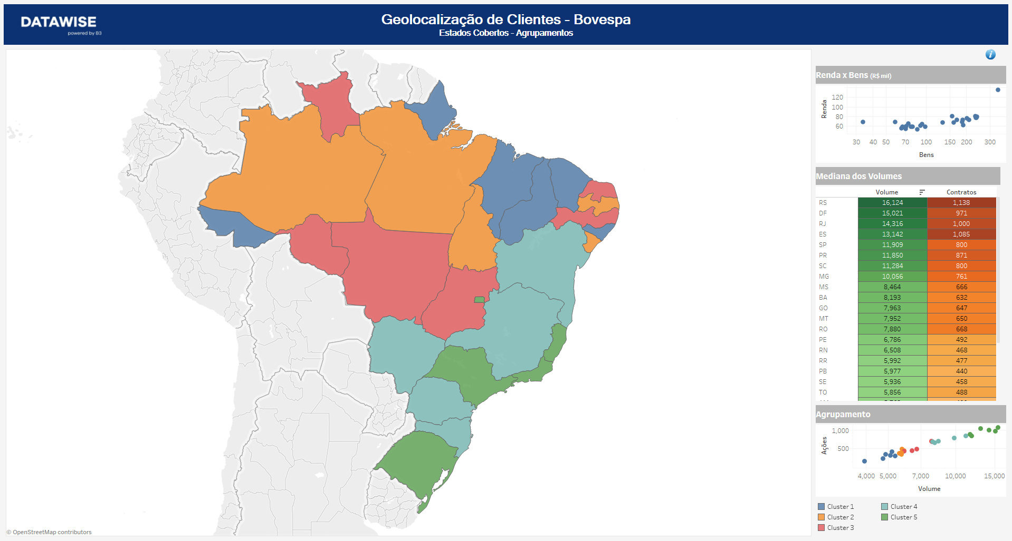

Slide 8
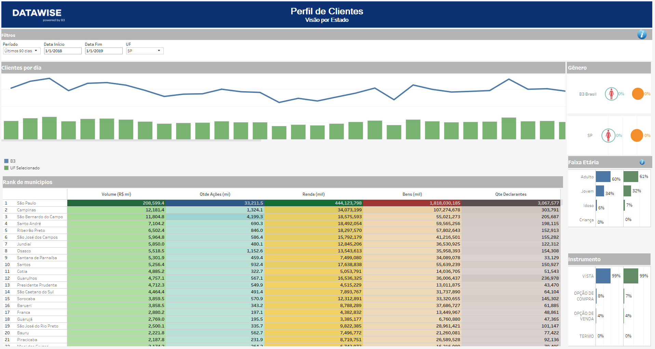

Slide 9
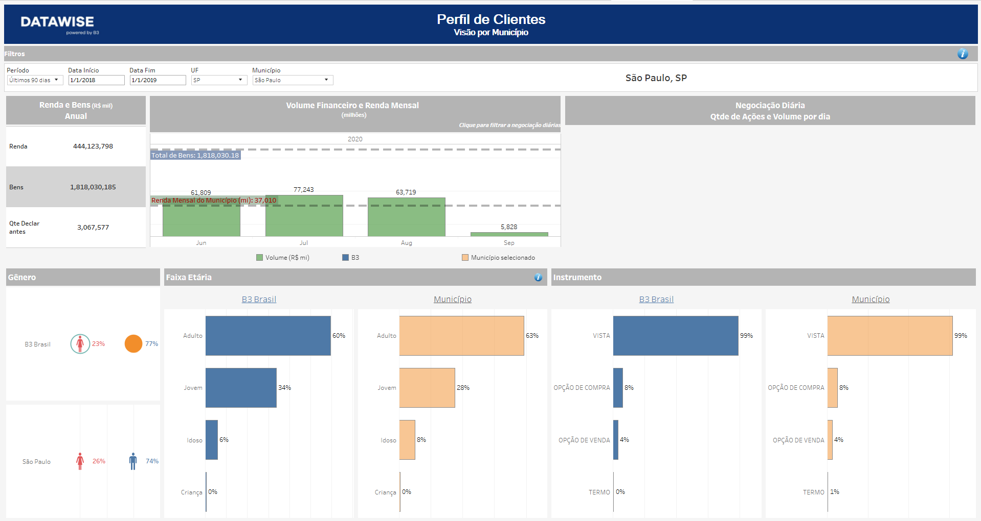

Slide 10
Filtros

Slide 11
Painel 1

Slide 12
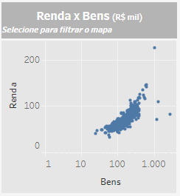
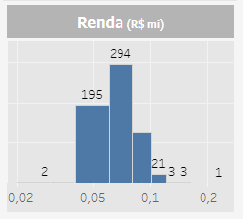
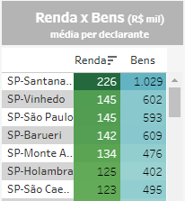
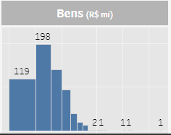
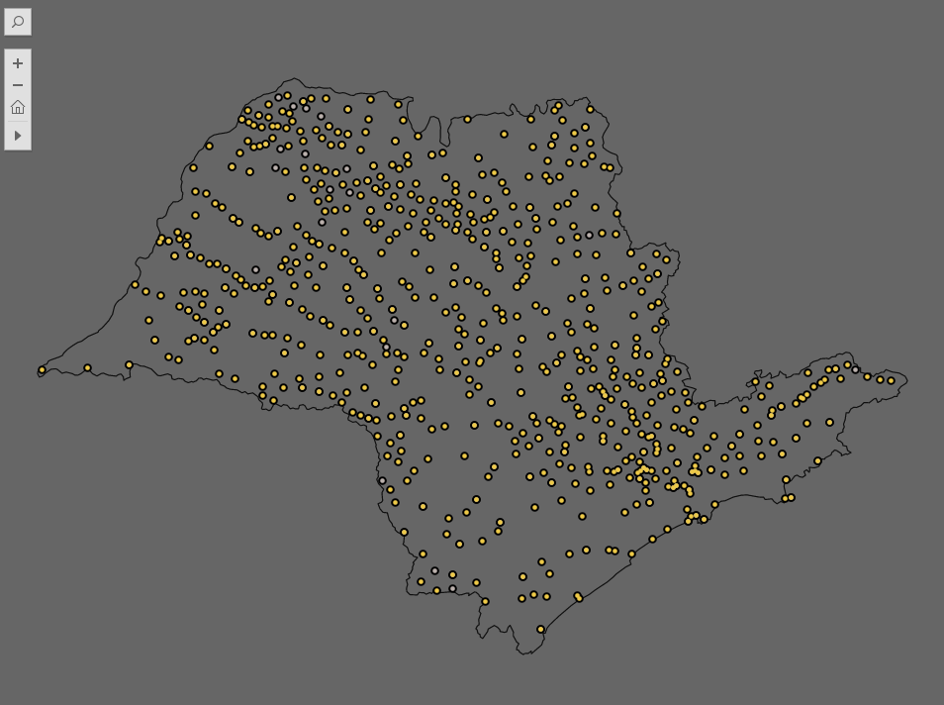
Filtros
Filtra os dados do estado desejado, podendo selecionar 1 ou mais estados.
DICA
Para filtrar mais de uma informação, selecione-as pressionando a tecla CTRL.
Para desfazer a seleção, clique novamente nos itens filtrados.
Filtra os municípios que têm investimento do segmento BM&F (Cliente B3) ou que não têm investimento em Bolsa (Cliente não B3).
Todas as planilhas acima filtram os dados selecionados

Slide 13
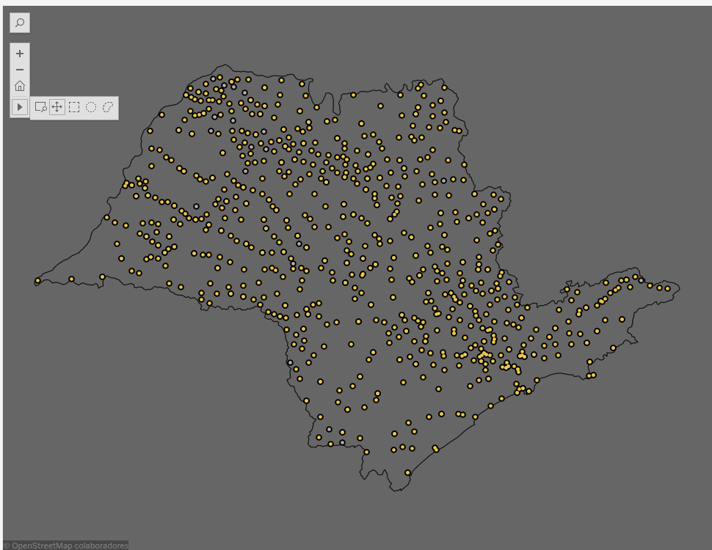
Utilize para pesquisar e aproximar o município desejado
Utilize para aproximar (+) ou afastar (-) o mapa
Utilize para retornar o mapa a sua visão inicial
Utilize a lupa para aproximar a visão do mapa
Utilize o símbolo cruz para mover o mapa
Escolha o formato que deseja filtrar as regiões do mapa

Slide 14
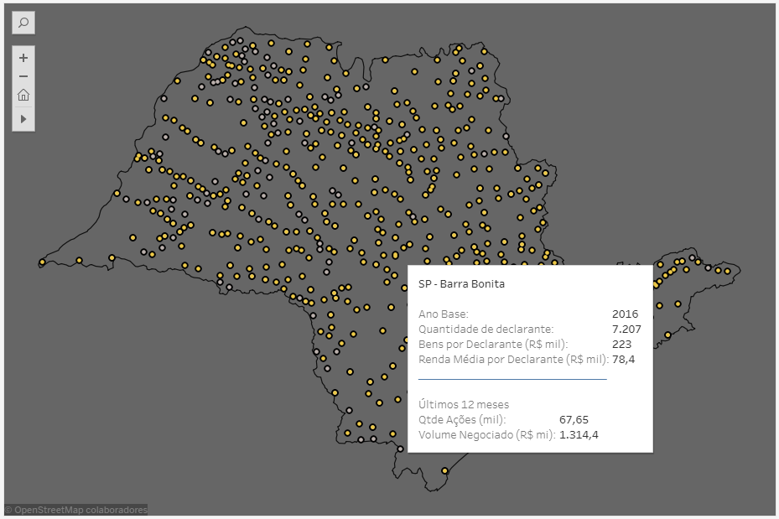
Ao selecionar um município, aparecerá a opção “Clique para detalhar o Município”

Slide 15
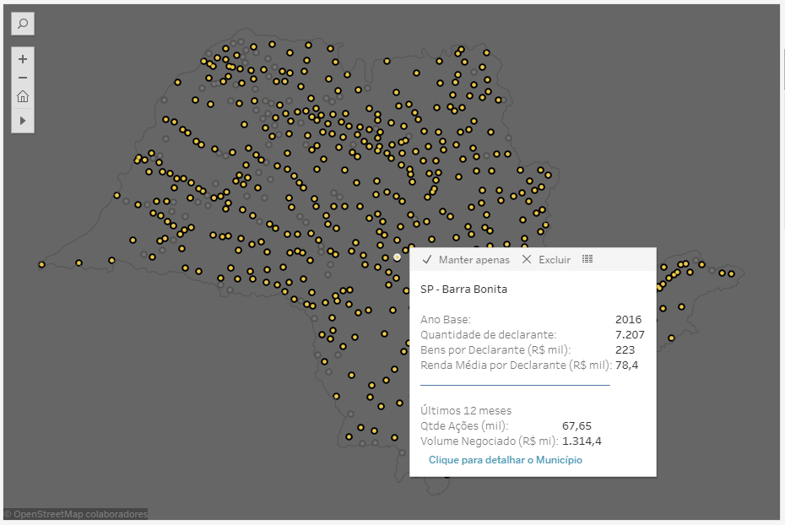
Ao clicar para detalhar o município você será redirecionado(a) para o painel 8 – Perfil de Municipio, com maiores detalhes de negociação do local selecionado.

Slide 16
Todas as planilhas ao lado filtram os dados que forem selecionados.
Filtra os dados do estado desejado, podendo selecionar 1 ou mais estados.
DICA
Para filtrar mais de uma informação, selecione-as pressionando a tecla CTRL.
Para desfazer a seleção, clique novamente nos itens filtrados.
Painel 2

Slide 17
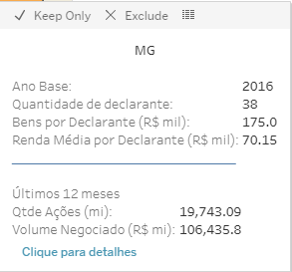
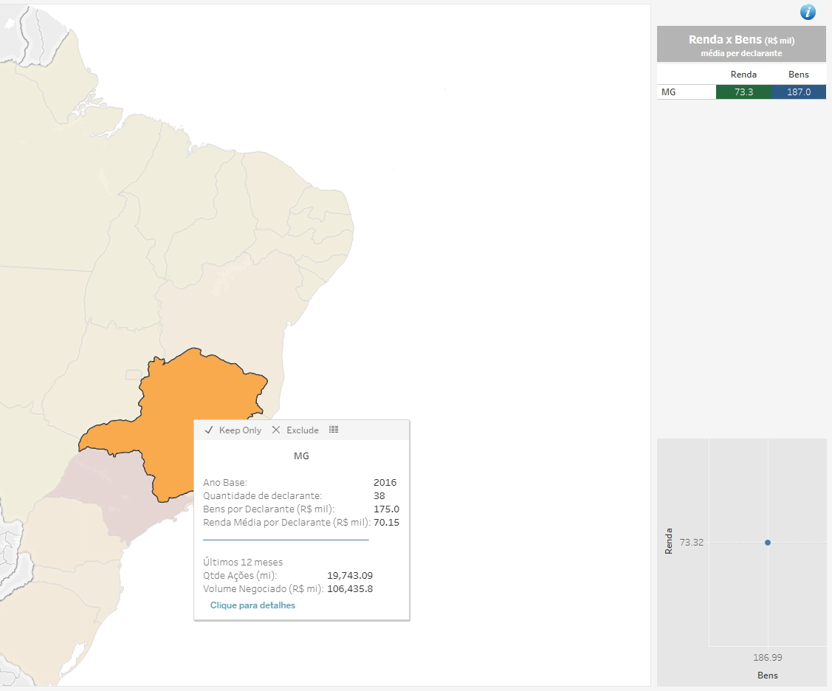
Ao seleciona o estado e manter a seleção, aparece em detalhes alguns dados a respeito dele, como:
Quantidade de Declarante;
Bens por Declarante;
Renda Média por Declarante;
Etc.
Ao clicar “Clique para detalhes”, o usuário será direcionado para o painel 6 – Perfil do Estado.

Slide 18
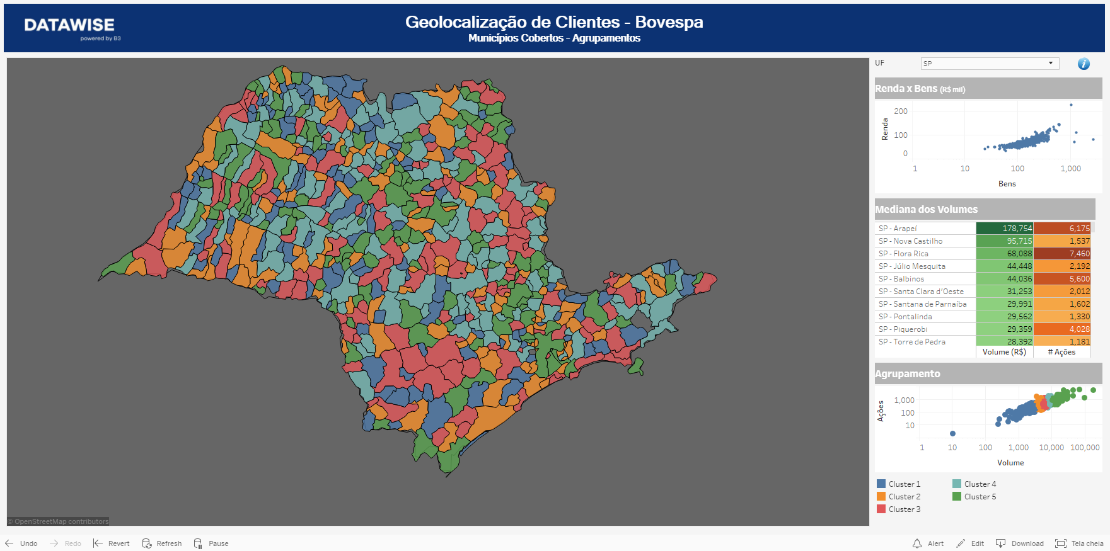
Todas as planilhas ao lado filtram os dados que forem selecionados.
Filtra os dados do município desejado, podendo selecionar 1 ou mais municipios.
DICA
Para filtrar mais de uma informação, selecione-as pressionando a tecla CTRL.
Para desfazer a seleção, clique novamente nos itens filtrados.
Painel 3

Slide 19
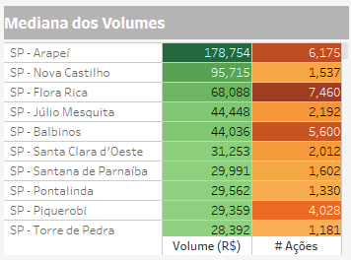
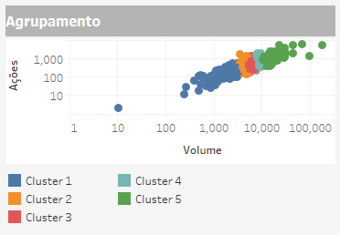
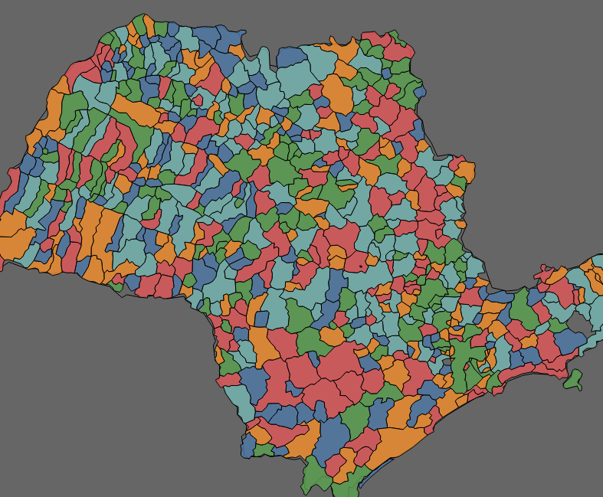
Filtros
Filtra os dados do estado desejado, podendo selecionar 1 ou mais estados.
DICA
Para filtrar mais de uma informação, selecione-as pressionando a tecla CTRL.
Para desfazer a seleção, clique novamente nos itens filtrados.
Todas as planilhas acima filtram os dados selecionados

Slide 20
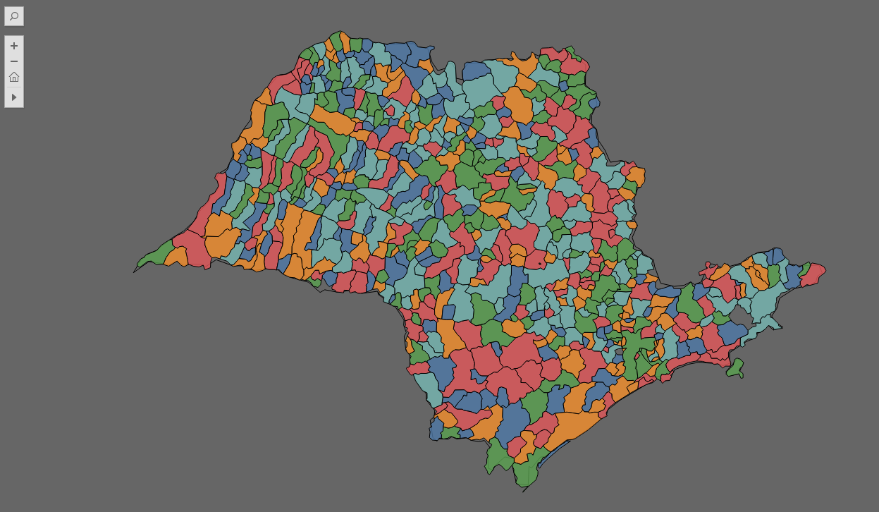
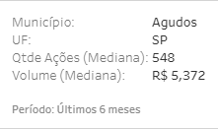
Ao selecionar um município, aparecerá a opção “Clique para detalhar o Município”

Slide 21
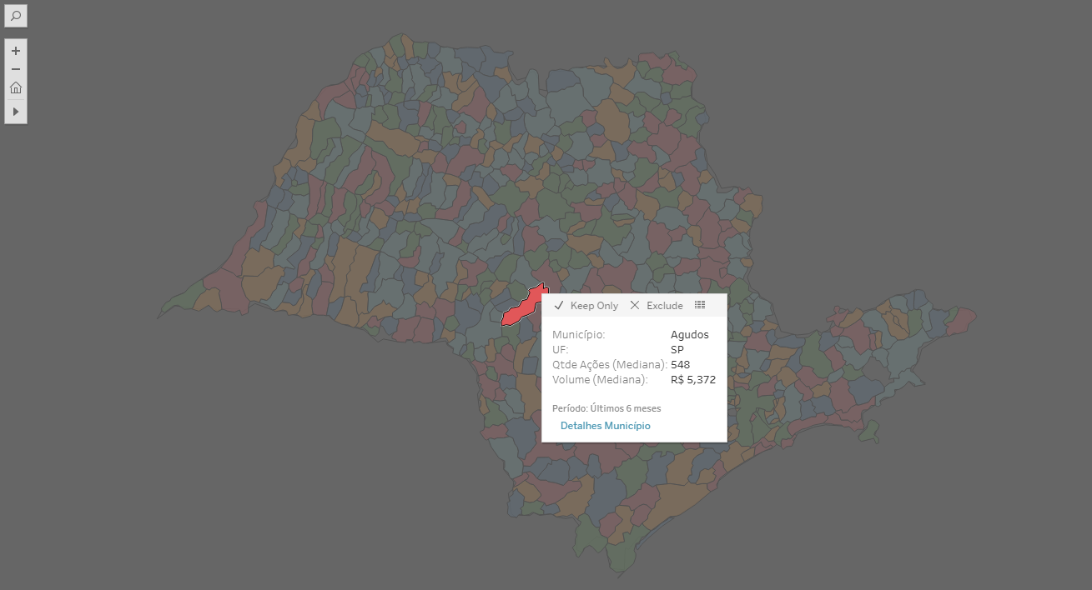
Ao clicar para detalhar o município você será redirecionado(a) para o painel 8 – Perfil de Município, com maiores detalhes de negociação do local selecionado.

Slide 22
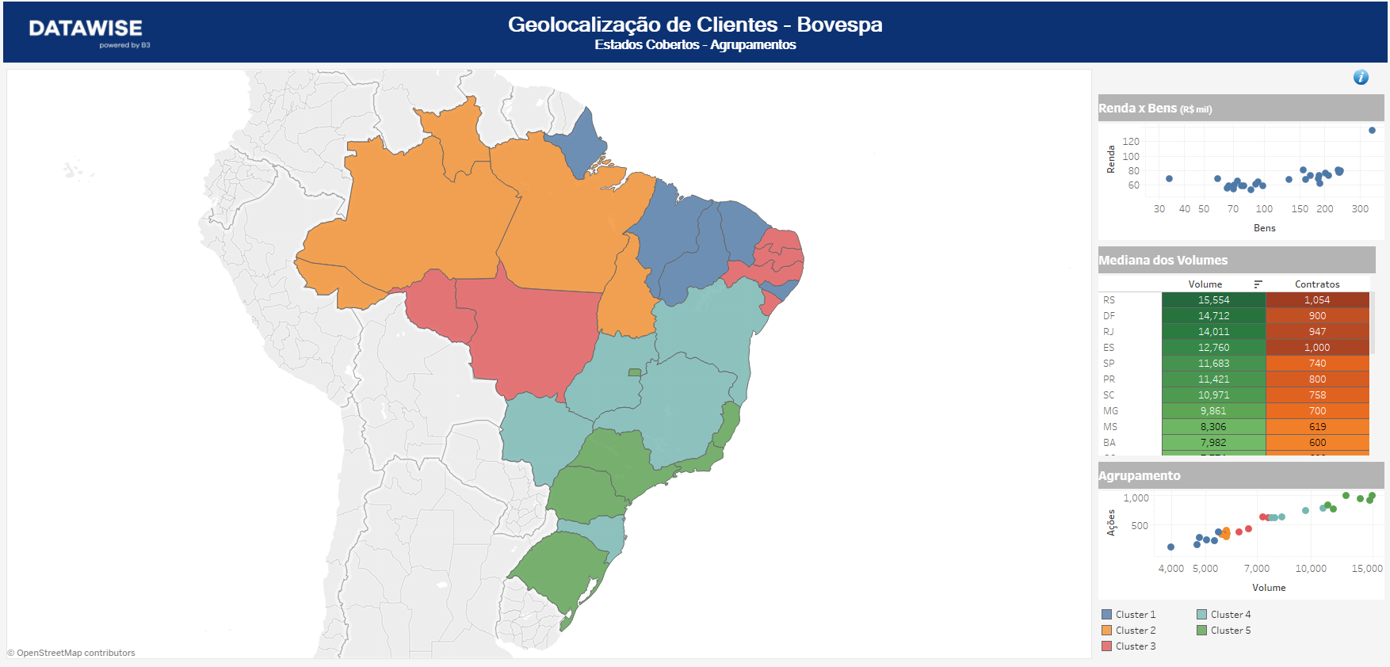
Todas as planilhas ao lado filtram os dados que forem selecionados.
Filtra os dados do estado desejado, podendo selecionar 1 ou mais estados.
DICA
Para filtrar mais de uma informação, selecione-as pressionando a tecla CTRL.
Para desfazer a seleção, clique novamente nos itens filtrados.
Painel 4

Slide 23
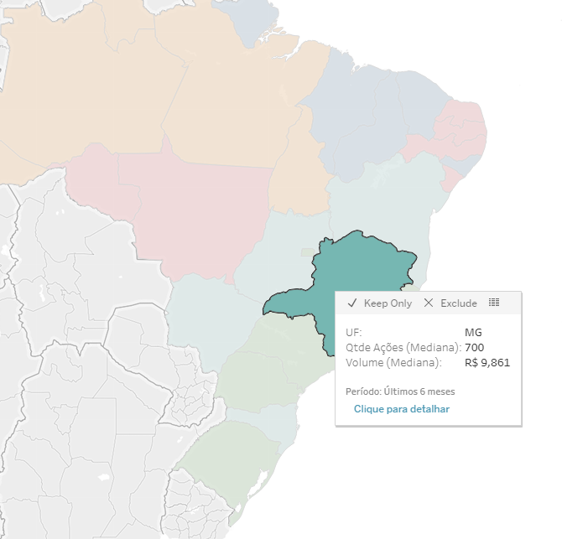
Ao seleciona o estado e manter a seleção, aparece em detalhes alguns dados a respeito dele, como:
Quantidade de Declarante;
Bens por Declarante;
Renda Média por Declarante;
Etc.
Ao clicar “Clique para detalhes”, o usuário será direcionado para o painel 6 – Perfil do Estado.

Slide 24
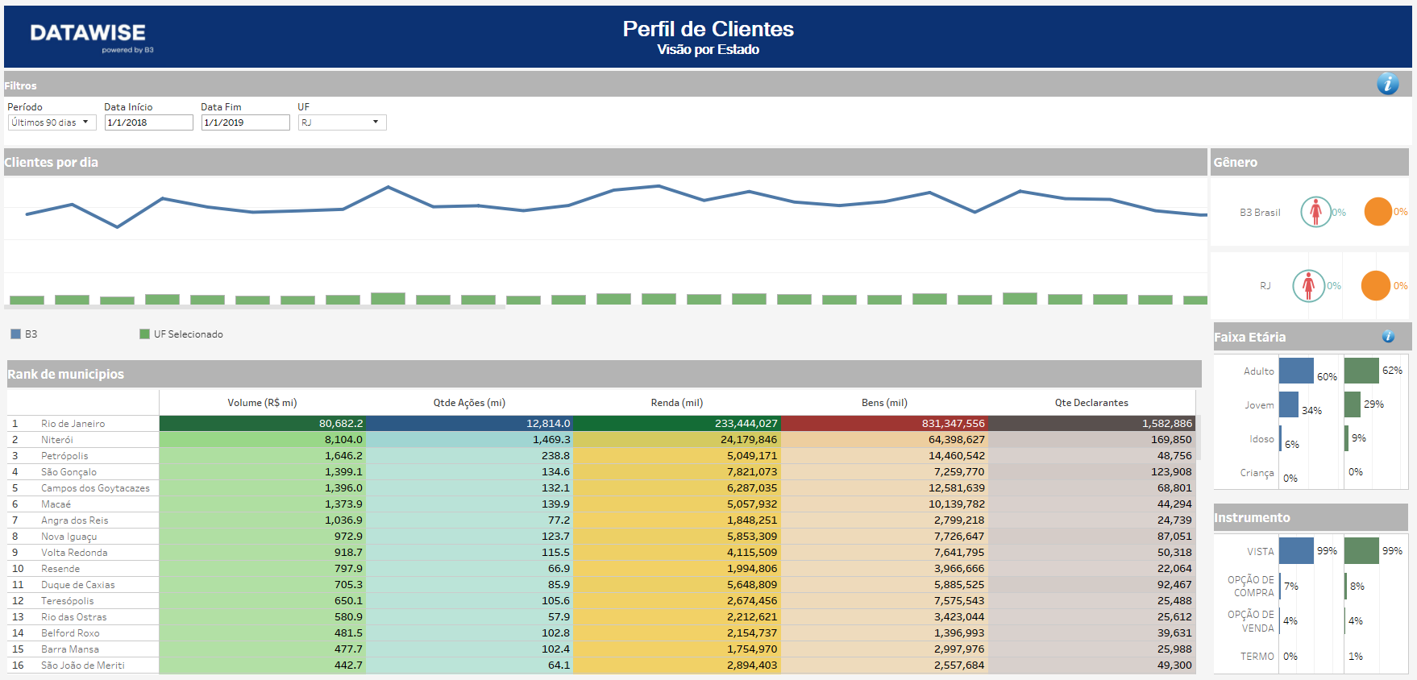
Filtros disponíveis para utilizar no dashboard – Período e UF.
Painel 5 e 6

Slide 25
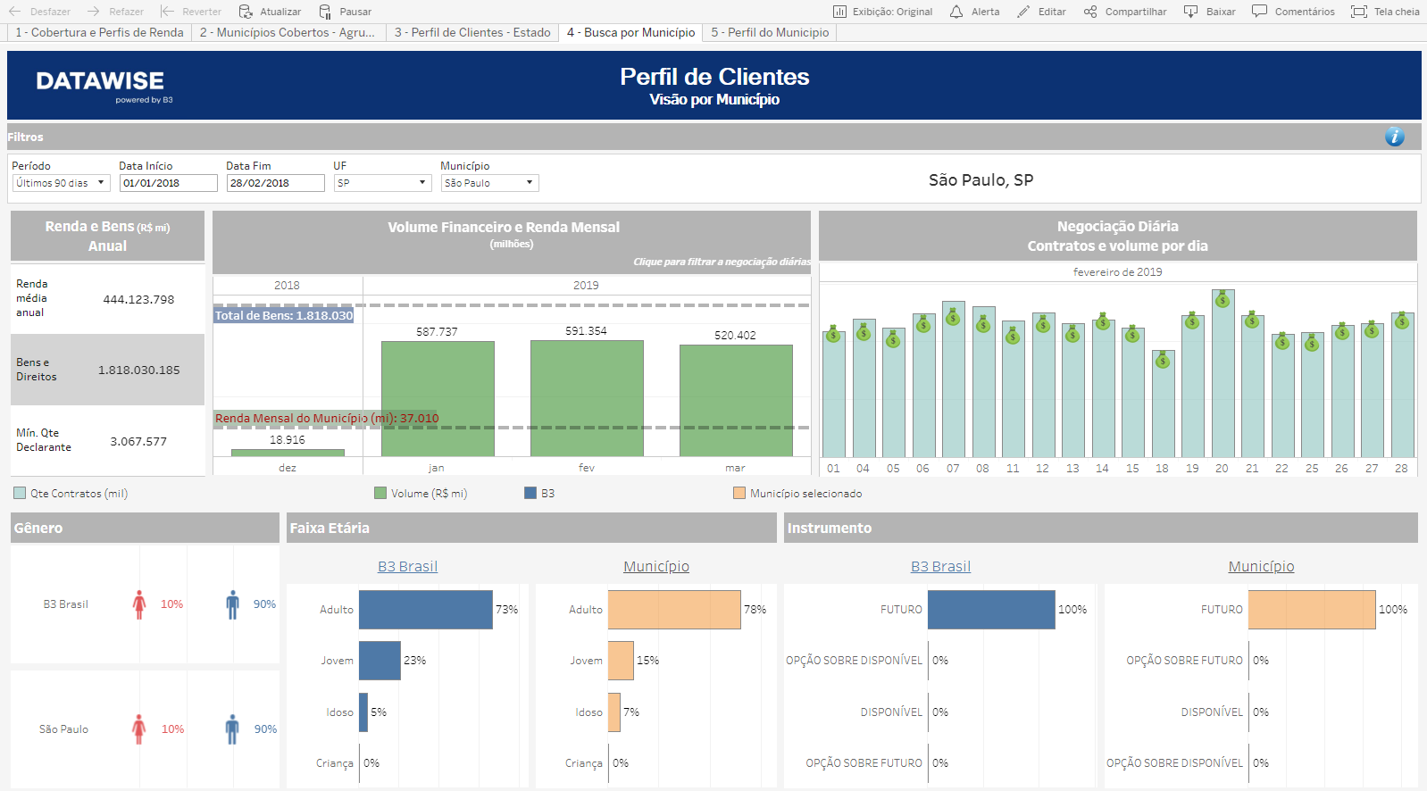
Painel 7 e 8

Slide 26
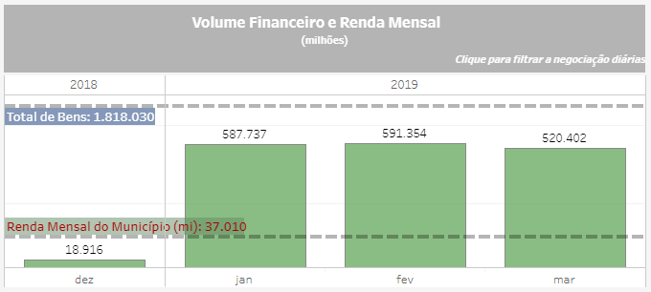
EXEMPLO DE USO DE IMAGENS
Selecionando as barras referente aos meses, é possível filtrar e ver no gráfico ao lado, dados mais detalhados da negociação diária.

Slide 27
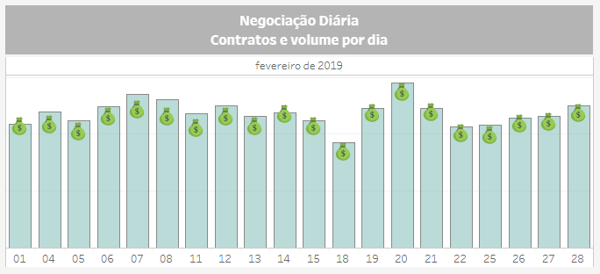
EXEMPLO DE USO DE IMAGENS
Dados de Negociação Diária do mês selecionado.

Slide 28
Métricas

Slide 29
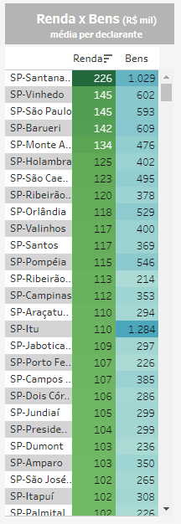
EXEMPLO DE USO DE IMAGENS
Santana de Parnaíba apresenta uma renda média por declarante de 226 mil reais.
Vinhedo apresenta uma média de 602 mil reais de bens declarados por declarante.
Renda | Renda Média Por Declarante | Milhar
Bens | Média de bens por declarante | Milhar

Slide 30
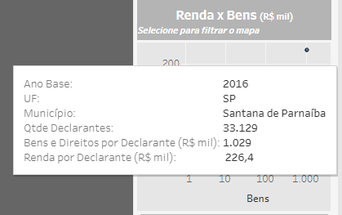
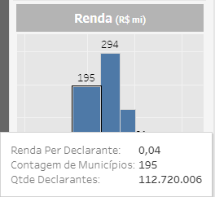
Para este gráfico é possível ver a relação entre Bens e Renda.
Aqui é possível ver a contagem de municípios que pertencem a um determinado intervalo de renda por declarante
Neste exemplo temos 195 municípios com renda por declarante entre 40 e 60 mil reais.

Slide 31
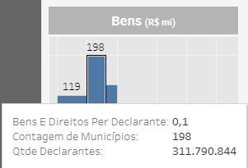
Aqui é possível ver a contagem de municípios que pertencem a um determinado intervalo de bens declarados.
DICA:
Todos os gráficos apresentados anteriormente podem ser usados como filtro de dados
Neste exemplo temos 198 municípios com bens declarados entre 100 e 150 mil por declarantes.

Slide 32
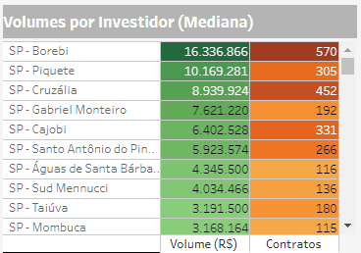
EXEMPLO DE USO DE IMAGENS
A mediana do volume negociado em Borebi foi de aproximadamente 16 milhões 336 mil por investidor nos últimos 6 meses.
A mediana da quantidade de Contratos em Piquete foi de 305 por investidor nos últimos 6 meses.
Volume | Mediana do Volume por investidor no município
Contratos | Mediana da quantidade de contratos negociados por investidor no município

Slide 33
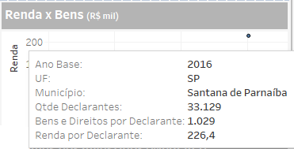
EXEMPLO DE USO DE IMAGENS
Aqui é possível ver a dispersão e a relação entre Renda e Bens.
Ao passar o mouse sobre os pontos, outras informações podem ser vistas

Slide 34
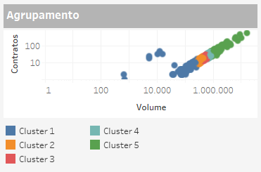
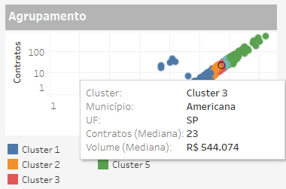
EXEMPLO DE USO DE IMAGENS
Para o gráfico de agrupamento é possível identificar municípios que tenham características semelhantes de Volume Financeiro e Quantidade de Contratos negociados.
Neste exemplo, o Município Americana pertence ao Cluster 3 com mediana de quantidade de contratos negociados de 23 e Volume Financeiro de 544.074 mil.

Slide 35
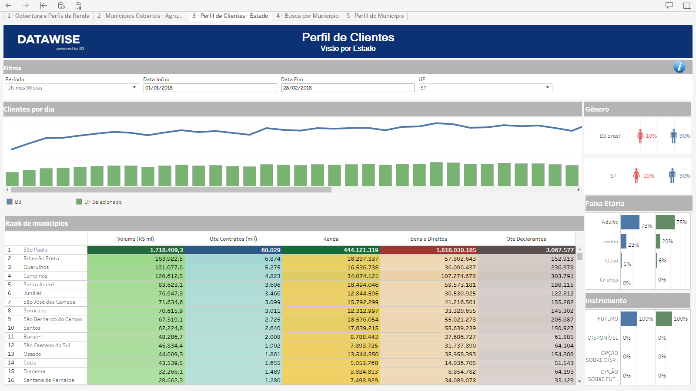
Painel 3

Slide 36
EXEMPLO DE USO DE IMAGENS
Soma da quantidade de contratos negociados pelo município no período selecionado
Total do volume negociado no município, no período selecionado
Total da renda declarada por município
Total de bens declarados por município
Quantidade de declarantes por município
No município de São Paulo, no período selecionado, a soma de volume financeiro e quantidade de contratos negociados no segmento BM&F foram, respectivamente, aproximadamente 1 trilhão 718 bilhões e 68 bilhões. Enquanto a soma de renda declarada do município foi de 444 bilhões, 1 trilhão 818 milhões de bens dos aproximadamente 3 milhões de declarantes.

Slide 37
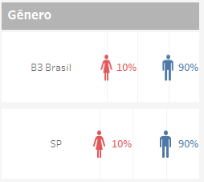
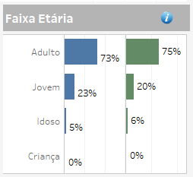
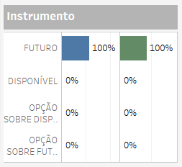
EXEMPLO DE USO DE IMAGENS
Perfil do gênero dos investidores no segmento Bovespa.
Perfil do gênero dos investidores no estado selecionado.
Distribuição por faixa etária dos investidores no segmento Bovespa.
Distribuição da faixa etária dos investidores no estado selecionado.
Distribuição dos instrumentos negociados por todos os investidores do Brasil.
Distribuição dos instrumentos negociados pelos investidores do estado selecionado.

Slide 38
EXEMPLO DE USO DE IMAGENS
Neste quadro é possível verificar o número de investidores por data do pregão. A linha azul traz dados do total de investidores no Brasil, enquanto as barras verdes são referentes ao estado selecionado. No exemplo acima, haviam aproximadamente 24 mil investidores no dia 28/12/2018.

Slide 39
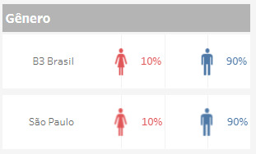
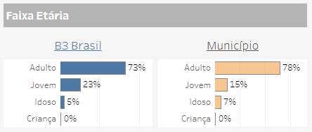
EXEMPLO DE USO DE IMAGENS
Perfil do gênero dos investidores no estado selecionado.
Perfil do gênero dos investidores no segmento Bovespa.
Distribuição por faixa etária dos investidores no segmento Bovespa.
Distribuição da faixa etária dos investidores no estado selecionado.
Distribuição dos instrumentos negociados pelos investidores do estado selecionado.
Distribuição dos instrumentos negociados por todos os investidores do Brasil.

Slide 40
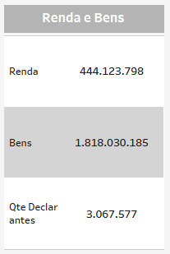
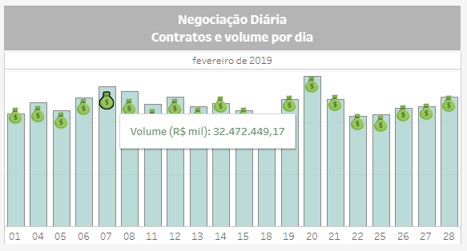
EXEMPLO DE USO DE IMAGENS
Total da renda declarada no município em milhares.
Total dos bens declarados no município.
Quantidade de declarantes.
O total de bens declarados no município de São Paulo foi de 1 trilhão 818 milhões e renda mensal de 37 bilhões.
No mês de Janeiro, a cidade registrou um total de 587 bilhões 737 milhões de volume negociado.
Dados de negociação diárias do município.
No dia 07 de Fevereiro, o município de São Paulo registrou 32 bilhões 472 milhões de volume financeiro negociado.

Slide 41
Considerações finais

Slide 42
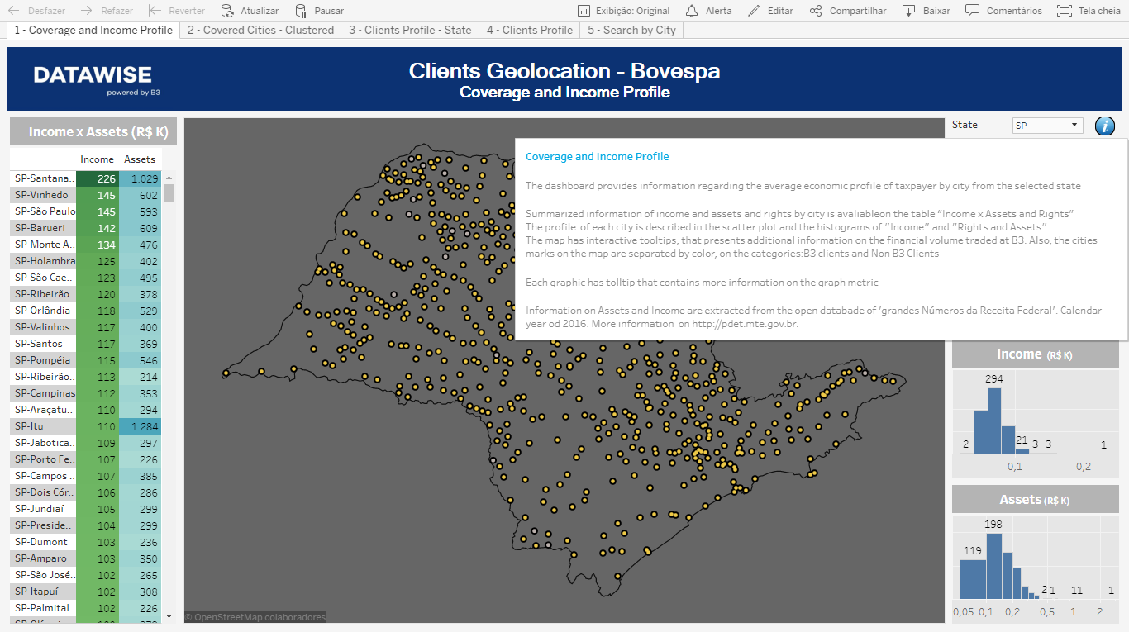
EXEMPLO DE USO DE IMAGENS
Sempre que observar o símbolo nos dashboards, passando o mouse sobre ele abrirá uma caixa de diálogo onde constarão informações adicionais sobre determinada planilha, gráfico, etc.
Fique atento à eles para maiores esclarecimentos do dashboard.

Slide 43
Obrigada, Qualquer dúvida, não hesite em nos contatar.
produtodedados@b3.com.br
INFORMAÇÃO PÚBLICA
43

